Slide 1
BCC221
Programação Orientada a Objetos
Prof. Marco Antonio M. Carvalho
2014/2

Slide 2
Endereços Importantes
Site da disciplina:
http://www.decom.ufop.br/marco/
Moodle:
www.decom.ufop.br/moodle
Lista de e-mails:
bcc221-decom@googlegroups.com
Para solicitar acesso:
http://groups.google.com/group/bcc221-decom

Slide 3

Avisos

Slide 4
Avisos

Slide 5
Na aula passada
Herança
  Compilação
  Redefinição de Métodos
  Construtores e Destrutores em Classes Derivadas
Herança Pública vs. Privada vs. Protegida
Conversões de Tipo entre Base e Derivada
Herança Múltipla
  Compilação
  Construtores em Herança Múltipla

Slide 6
Na aula de hoje
Polimorfismo
  Funções Virtuais
  Resolução Dinâmica
  Classes Abstratas
    Funções Virtuais Puras
  Conversão de Tipos
  Destrutores Virtuais
Exemplo completo

Slide 7
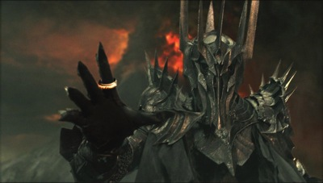
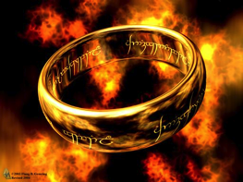
Polimorfismo
Um Anel para todos governar, Um Anel para encontrá-los, Um Anel para todos trazer E na escuridão aprisioná-los

Slide 8



Polimorfismo
O Polimorfismo é um recurso que nos permite programar “em geral” ao invés de programar especificamente;
Vamos supor um programa que simula o movimento de vários animais, para um estudo biológico
  Três classes representam os animais pesquisados:
    Peixe;
    Sapo;
    Passaro.
  Todos herdam de uma classe base Animal
    Contém um método mover() e a posição do animal.

Slide 9
Polimorfismo
Cada classe derivada implementa o método mover();
Nosso programa mantém um vetor de ponteiros para objetos das classes derivadas da classe Animal
  Para simular o movimento do animal, enviamos a mesma mensagem (mover()) uma vez por segundo para cada objeto;
  Cada objeto responderá de uma maneira diferente;
  A mensagem é enviada genericamente, e cada objeto sabe como modificar sua posição de acordo com seu tipo de movimento.
Confiar que cada objeto terá o comportamento adequado em resposta a uma mensagem genérica é o conceito principal do polimorfismo.

Slide 10

Polimorfismo

Slide 11
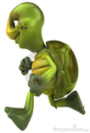
Polimorfismo
Através do polimorfismo podemos projetar e implementar sistemas que sejam facilmente extensíveis
  Novas classes podem ser adicionadas com pouca ou mesmo nenhuma modificação às partes gerais do programa
    Desde que as novas classes façam parte da hierarquia de herança que o programa processa genericamente.
Por exemplo, se criarmos uma classe Tartaruga, precisaríamos apenas implementar tal classe e a parte da simulação que instancia o objeto desta classe
  As partes que processam a classe Animal genericamente não seriam alteradas.

Slide 12


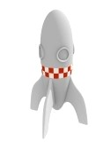

Outro Exemplo
Vamos imaginar que temos um programa que controla um jogo que contém as seguintes classes/objetos/elementos
  Marciano;
  Plutoniano;
  RaioLaser;
  NaveEspacial.
Todos estes objetos são derivados de uma classe ObjetoEspacial.

Slide 13
Polimorfismo
Para gerenciar os elementos presentes na tela, mantemos um vetor com ponteiros para objetos da classe ObjetoEspacial
  Cada objeto possui um método desenhar(), que o imprime na tela.
ObjetoEspacial* | ObjetoEspacial* | ObjetoEspacial* | ObjetoEspacial*

Slide 14
Polimorfismo
Para atualizarmos a tela do jogo, é necessário redesenhar todos os seus elementos
  Simplesmente enviaríamos a mesma mensagem para cada objeto do nosso vetor
  Método desenhar();
    Cada objeto redefine este método para suas especificidades;
    A classe ObjetoEspacial determina que as classes derivadas o implementem.
Poderíamos criar novas classes que representem outros elementos do jogo
  O processo de atualizar a tela continuaria o mesmo.

Slide 15
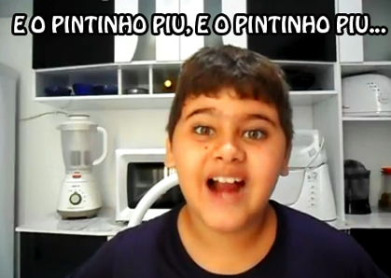
Outro Exemplo
“Lá em casa tinha uma moça, lá em casa tinha uma moça,
E a moça oh!,
boi múún,
a vaca móôn,
o bode béé,
e a cabra mééééh,
e o cachorro au au,
o gato miau,
E o capote: tô fraco,
e o peru glu glu,
e o galo corococó,
e galinha có,
e pintinho piu, e o pintinho piu,
E o pintinho piu.”

Slide 16
Polimorfismo
Cada personagem emite seu próprio som
  Cada personagem é um objeto que invoca seu próprio método som();
  A classe sabe como ele deve ser implementado.
Em uma hierarquia de herança, podemos criar uma classe base Personagem, a partir da qual herdam as classes Moca, Boi, Vaca, Bode, etc.

Slide 17
Sem Polimorfismo
int main()
{
Moca moca;
Boi boi;
Vaca vaca;
Bode bode;
Cabra cabra;
Cachorro cachorro;
Gato gato;
Capote capote;
Peru peru;
Galo galo;
Galinha galinha;
Pintinho pintinho;
cout<<"Lá em casa tinha uma moça\n E a moça”<<endl;
moca.som();
boi.som();
vaca.som();
bode.som();
cabra.som();
cachorro.som();
gato.som();
capote.som();
peru.som();
galo.som();
galinha.som();
pintinho.som();
pintinho.som();
pintinho.som();
}

Slide 18
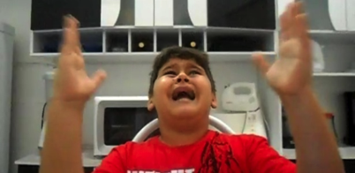
Polimorfismo
int main()
{
Personagem *p[14] = {new Moca(), new Boi(), new Vaca(), new Bode(), new Cabra(), new Cachorro(), new Gato(), new Capote(), new Peru(), new Galo(), new Galinha(), new Pintinho(), new Pintinho(), new Pintinho()};
int i;
cout<<"Lá em casa tinha uma moça\n E a moça”<<endl;
for(i=0; i<14; i++)
p[i]->som();
}

Slide 19
Invocando um Método da Classe Base a Partir de Um Objeto da Classe Derivada

Slide 20
Polimorfismo
Como vimos na aula anterior, é possível realizar a conversão de tipo entre base e derivada
  Um objeto da classe base pode receber um objeto da classe derivada
    O contrário não vale.
Também é possível fazer o mesmo com ponteiros
  Um ponteiro para a classe base pode apontar para um objeto da classe derivada
    O contrário não vale.
  Desta forma é possível invocar um método da classe base através de um objeto de uma classe derivada.

Slide 21
Polimorfismo
Considere a seguinte hierarquia de herança
  Note que a classe Derivada redefine o método print();
  O método original imprime os atributos a, b e c;
  O método redefinido acrescenta a impressão dos atributos d, e e f.

Slide 22
Polimorfismo
#include<iostream>
using namespace std;
#include<base.h>
int main()
{
Base obj1(1, 2, 3), *obj2=0;
Derivada obj3(4, 5, 6), *obj4=0;
obj2 = &obj1;//aponta para o objeto da classe base
obj2->print();//invoca o método da classe base
obj4 = &obj3;//aponta para o objeto da classe derivada
obj4->print();//invoca o método da classe derivada
obj2 = &obj3;//aponta para o objeto da classe derivada
obj2->print();//invoca o método da classe base
return 0;
}

Slide 23
Polimorfismo
Este tipo de construção é permitido pelo compilador por conta do relacionamento de herança
  Um objeto da classe derivada é um objeto da classe base.
A funcionalidade invocada depende do handle (tipo do ponteiro ou referência) utilizado para invocá-la
  E não do tipo do objeto apontado pelo handle.
  Utilizando um tipo especial de método podemos fazer com que este comportamento seja invertido
    O que é crucial para o polimorfismo.

Slide 24
Polimorfismo
Pelos meios que conhecemos até agora não é possível:
  Utilizar um ponteiro para classe derivada para apontar para um objeto da classe base;
  Utilizar um ponteiro para classe base para apontar para um objeto de uma classe derivada e invocar um método da classe derivada.

Slide 25
Polimorfismo
#include<iostream>
using namespace std;
#include<base.h>
int main()
{
Base obj1(1, 2, 3), *obj2=0;
Derivada obj3(4, 5, 6), *obj4=0;
obj2 = &obj1;//aponta para o objeto da classe base
obj2->print();//invoca o método da classe base
obj4 = &obj1;//aponta para o objeto da classe base
obj4->print();//ERRO! Um objeto da classe base não é um objeto da classe //derivada
return 0;
}

Slide 26
Polimorfismo
#include<iostream>
using namespace std;
#include<base.h>
int main()
{
Base obj1(1, 2, 3), *obj2=0;
Derivada obj3(4, 5, 6), *obj4=0;
obj2 = &obj3;//aponta para o objeto da classe derivada
obj2->setDEF(7, 8, 9);//invoca o método da classe base
//ERRO! Não é possível invocar um método da classe //derivada usando um handle da classe base.
// exceto pela aplicação de downcasting.
return 0;
}

Slide 27
Funções Virtuais

Slide 28
Funções Virtuais
Como vimos em um dos exemplos anteriores, o tipo do handle determina a versão de um método que será invocada
  Não o tipo do objeto apontado.
Com funções virtuais, ocorre o contrário
  O tipo do objeto apontado determina qual será a versão do método a ser invocada.

Slide 29




Funções Virtuais
Voltando ao nosso exemplo do jogo espacial, cada classe derivada da classe ObjetoEspacial define um objeto de formato geométrico diferente
  Cada classe define seu próprio método desenhar()
    Um diferente do outro.
  Podemos através de um ponteiro para classe base invocar o método desenhar();
  Porém, seria útil se o programa determinasse dinamicamente (tempo de execução) qual método deve ser utilizado para desenhar cada forma, baseado no tipo do objeto.

Slide 30
Funções Virtuais
Para permitirmos este tipo de comportamento dinâmico, declaramos na classe base o método desenhar() como uma função virtual
  E o redefinimos nas classes derivadas;
  O método sobrescrito possui o mesmo protótipo do original (assinatura e tipo de retorno).

Slide 31
Funções Virtuais
Para declararmos um método como virtual, adicionamos a palavra chave virtual antes de seu protótipo
  virtual void desenhar()
Se uma classe não sobrescrever um método virtual, ela herda a implementação original;
Definindo o método como virtual na classe base, ele permanecerá assim por toda a hierarquia de herança
  Mesmo que as classes derivadas a sobrescrevam e não a declarem como virtual novamente;
  É uma boa prática declarar o método como virtual por toda a hierarquia de classes.

Slide 32
Resolução Estática e Dinâmica

Slide 33
Resolução Estática
As instruções de chamada a métodos não virtuais são resolvidas em tempo de compilação
  E traduzidas em chamadas a funções de endereço fixo;
  Isso faz com que a instrução seja vinculada à função antes de sua execução;
  Resolução Estática
    Acontece quando invocamos um método através de um objeto, usando o operador .
    Não se trata de comportamento polimórfico.

Slide 34
Resolução Dinâmica
Quando uma instrução de chamada a um método virtual é encontrada pelo compilador, ele não tem como identificar qual é o método associado em tempo de compilação
  Quando utilizamos ponteiros (ou referências) para objetos, o compilador não conhece qual é a classe do endereço contido no ponteiro antes de o programa ser executado;
  A instrução é avaliada em tempo de execução;
  Isto é chamado de Resolução Dinâmica, ou Resolução Tardia
    Comportamento polimórfico.

Slide 35
Exemplo

Slide 36
Funções Virtuais
Vamos retomar nosso exemplo de hierarquia de herança sobre empregados comissionados e empregados assalariados comissionados
  Vejamos como métodos virtuais podem habilitar o comportamento polimórfico em nossa hierarquia.

Slide 37
Diagrama de classes

Slide 38
Funções Virtuais
Vamos definir os métodos earnings() e print() como virtuais na classe base
  A classe derivada vai sobrescrever estes métodos, para que eles se comportem como necessário.
Uma vez que alterarmos os headers das classes base e derivada, não é necessário alterar os arquivos de implementação de ambas as classes
  E o comportamento polimórfico estará habilitado;
  Um ponteiro para classe base quando apontado para um objeto da classe derivada utilizará resolução dinâmica quando os métodos virtuais forem invocados.

Slide 39
CommissionEmployee.h
#include <string> // classe string padrão C++
using namespace std;
class CommissionEmployee
{
public:
CommissionEmployee( const string &, const string &, const string &, double = 0.0, double = 0.0 );
void setFirstName( const string & ); // configura o nome
string getFirstName() const; // retorna o nome
void setLastName( const string & ); // configura o sobrenome
string getLastName() const; // retorna o sobrenome
void setSocialSecurityNumber( const string & ); // configura o SSN
string getSocialSecurityNumber() const; // retorna o SSN
void setGrossSales( double ); // configura a quantidade de vendas brutas
double getGrossSales() const; // retorna a quantidade de vendas brutas
void setCommissionRate( double ); // configura a taxa de comissão
double getCommissionRate() const; // retorna a taxa de comissão

Slide 40
CommissionEmployee.h
virtual double earnings() const; // calcula os rendimentos
virtual void print() const; // imprime o objeto CommissionEmployee
private:
string firstName;
string lastName;
string socialSecurityNumber;
double grossSales; // vendas brutas semanais
double commissionRate; // porcentagem da comissão
};

Slide 41
BasePlusCommissionEmployee.h
#include <string> // classe string padrão C++
using namespace std;
#include "CommissionEmployee.h" // Declaração da classe CommissionEmployee
class BasePlusCommissionEmployee : public CommissionEmployee
{
public:
BasePlusCommissionEmployee( const string &, const string &, const string &, double = 0.0, double = 0.0, double = 0.0 );
void setBaseSalary( double ); // configura o salário-base
double getBaseSalary() const; // retorna o salário-base
virtual double earnings() const; // calcula os rendimentos
virtual void print() const; // imprime o objeto BasePlusCommissionEmployee
private:
double baseSalary; // salário-base
};

Slide 42
Relembrando…
A classe derivada deste exemplo sobrescreve os métodos earnings() e print(), para levar em consideração o atributo adicionado por ela
  Salário base;
  Não implica em comportamento polimórfico.
Agora que os métodos foram declarados como virtuais, o comportamento polimórfico está habilitado
  Vejamos um exemplo deste comportamento no novo driver da classe.

Slide 43
driverBasePlusCommissionEmployee.cpp
#include <iostream>
#include <iomanip>
using namespace std;
// inclui definições de classe
#include "CommissionEmployee.h"
#include "BasePlusCommissionEmployee.h"
int main()
{
// cria objeto de classe básica
CommissionEmployee commissionEmployee(
"Sue", "Jones", "222-22-2222", 10000, .06 );
// cria ponteiro de classe básica
CommissionEmployee *commissionEmployeePtr = 0;
// cria objeto de classe derivada
BasePlusCommissionEmployee basePlusCommissionEmployee("Bob", "Lewis", "333-33-3333", 5000, .04, 300 );

Slide 44
driverBasePlusCommissionEmployee.cpp
// cria ponteiro de classe derivada
BasePlusCommissionEmployee *basePlusCommissionEmployeePtr = 0;
// configura a formatação de saída de ponto flutuante
cout << fixed << setprecision( 2 );
// gera saída de objetos utilizando vinculação estática
cout << "Invoking print function on base-class and derived-class "
<< "\nobjects with static binding\n\n";
commissionEmployee.print(); // vinculação estática
cout << "\n\n";
basePlusCommissionEmployee.print(); // vinculação estática
// gera saída de objetos utilizando vinculação dinâmica
cout << "\n\n\nInvoking print function on base-class and "
<< "derived-class \nobjects with dynamic binding";
// aponta o ponteiro de classe básica para o objeto de classe básica e imprime
commissionEmployeePtr = &commissionEmployee;
cout << "\n\nCalling virtual function print with base-class pointer"
<< "\nto base-class object invokes base-class "
<< "print function:\n\n";
commissionEmployeePtr->print(); // invoca print da classe básica

Slide 45
driverBasePlusCommissionEmployee.cpp
// aponta o ponteiro de classe derivada p/ o objeto de classe derivada e imprime
basePlusCommissionEmployeePtr = &basePlusCommissionEmployee;
cout << "\n\nCalling virtual function print with derived-class "
<< "pointer\nto derived-class object invokes derived-class "
<< "print function:\n\n";
basePlusCommissionEmployeePtr->print(); // invoca print da classe derivada
// aponta o ponteiro de classe básica para o objeto de classe derivada e imprime
commissionEmployeePtr = &basePlusCommissionEmployee;
cout << "\n\nCalling virtual function print with base-class pointer"
<< "\nto derived-class object invokes derived-class "
<< "print function:\n\n";
// polimorfismo; invoca print de BasePlusCommissionEmployee;
// ponteiro de classe básica para objeto de classe derivada
commissionEmployeePtr->print();
cout << endl;
return 0;
}

Slide 46
Sumário das Atribuições Permitidas entre Ponteiros de Classes Base e Derivada

Slide 47
Sumário das Atribuições Permitidas
Apesar de um objeto de uma classe derivada ser um objeto da classe base (relacionamento é um), temos dois tipos de objetos completamente diferentes
  De acordo com lógica do relacionamento, um objeto de uma classe derivada pode ser tratado como um objeto da classe base
    De fato, ele contém todos os membros da classe base.
  O contrário não é válido
    Os membros da classe derivada são indefinidos para objetos da classe base;
    É possível realizar um downcasting;
    No entanto, é bem perigoso.

Slide 48
Sumário das Atribuições Permitidas
Para o próximo slide, considere uma hierarquia de herança entre duas classes
  A base é referida como classe Base
    Um objeto desta classe é referido como objeto base;
    Um ponteiro para objetos desta classe é referido como ponteiro base;
  A derivada é referida como classe Derivada
    Um objeto desta classe é referido como objeto derivado;
    Um ponteiro para objetos desta classe é referido como ponteiro derivado.

Slide 49
Sumário das Atribuições Permitidas
Apontar um ponteiro base para um objeto base é simples
  Qualquer chamada é para funcionalidades da classe base.
Apontar um ponteiro derivado para um objeto derivado é simples
  Qualquer chamada é para funcionalidades da classe derivada.
Apontar um ponteiro base para um objeto derivado é seguro
  O ponteiro deve ser utilizado apenas para realizar chamadas da classe base;
  Chamadas da classe derivada gerarão erros, a não ser que seja utilizado downcasting, o que é perigoso.
Apontar um ponteiro derivado para um objeto base gera um erro de compilação
  A relação é um se dá de cima para baixo na hierarquia.

Slide 50
Classes Abstratas e
Métodos Virtuais Puros

Slide 51
Classes Abstratas
Quando pensamos em classes, podemos pensar que os programas as instanciarão, criando objetos daquele tipo
  Porém, existem casos em que é útil definir classes que não serão instanciadas nunca.
Tais classes são denominadas classes abstratas
  Como são normalmente utilizadas como base em hierarquias de herança, também são conhecidas como classes base abstratas.
  São classes “incompletas”, que devem ser completadas por classes derivadas;
  Por isso não podem ser instanciadas.

Slide 52
Classes Abstratas
O propósito de uma classe base abstrata é exatamente prover um base apropriada para que outras classes herdem
  Classes que podem ser instanciadas são chamadas de classes concretas
    Providenciam implementação para todos os métodos que definem.
Classes base abstratas são genéricas demais para definirem com precisão objetos reais e serem instanciadas
  As classes concretas cuidam das especificidades necessárias para que objetos sejam bem modelados e instanciados.

Slide 53
Classes Abstratas
Em uma hierarquia de herança, não é obrigatória a existência de uma base abstrata
  Porém, bons projetos de engenharia de software possuem hierarquias de herança cujo topo é formado por classes abstratas;
  Na verdade, em alguns casos classes abstratas constituem completamente os primeiros níveis de uma hierarquia de herança.
Uma classe é determinada abstrata automaticamente quando um ou mais de seus métodos virtuais são declarados como puros.

Slide 54
Métodos Virtuais Puros
Para declararmos um método como virtual puro, utilizamos a seguinte sintaxe:
  virtual void print() = 0
O “=0” é conhecido como especificador puro
  Não se trata de atribuição;
  Métodos virtuais não possuem implementação;
  Toda classe derivada concreta deve sobrescrevê-lo com uma implementação concreta.
A diferença entre um método virtual e um método virtual puro é que o primeiro opcionalmente possui implementação na classe base
  O segundo requer obrigatoriamente uma implementação nas classes derivadas.

Slide 55
Métodos Virtuais Puros
O propósito de um método virtual puro é em situações em que nunca será executada na classe base
  Estará presente somente para que seja sobrescrita nas classes derivadas;
  Serve para fornecer uma interface polimórfica para classes derivadas.
Novamente, uma classe que possui um método virtual puro não pode ser instanciada
  Invocar um método virtual puro geraria erro.
Porém, podemos declarar ponteiros para uma classe base abstrata e apontá-los para objetos de classes derivadas.

Slide 56
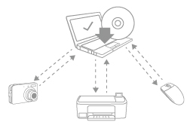
Polimorfismo
A utilização de polimorfismo é particularmente eficiente na implementação de sistemas de software em camadas
  Como um sistema operacional;
  Cada tipo de dispositivo físico opera de uma forma diferente
    No entanto, operações como escrita e leitura são básicas.
  Uma classe base abstrata pode ser utilizada para gerar uma interface para todos os dispositivos
    Todo o comportamento necessário pode ser implementado como métodos virtuais puros;
    Cada dispositivo sobrescreve os métodos em suas próprias classes, derividas da classe base abstrata.
  Para cada novo dispositivo, instala-se o driver, que contém implementações concretas para a classe base abstrata.

Slide 57
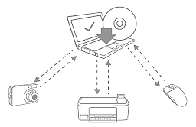
Polimorfismo
O sistema operacional “conversa” com os drivers de cada dispositivo.
Os drivers são na verdade uma implementação concreta da interface definida pelo próprio sistema operacional através de classes base abstratas e métodos virtuais puros.

Slide 58
Polimorfismo
Outra aplicação útil do polimorfismo é na criação de classes de iteradores
  Iteradores são utilizados para percorrer estruturas de dados ou (coleções)
    Vetores, listas, árvores, etc;
    Percorrem os objetos de uma agregação sem expôr sua implementação interna
      Não importa se a implementação é estática ou através de ponteiros;
    A STL nos fornece uma grande variedade de iteradores para estruturas de dados
      E podemos criar os nossos próprios.

Slide 59
Exemplo

Slide 60
Polimorfismo
Vamos modificar nosso exemplo sobre o pagamento de funcionários:
  Temos agora 4 tipos de funcionários
    Salário fixo semanal;
    Horistas (hora extra depois de 40 horas);
    Comissionados;
    Assalariados Comissionados
  A idéia é realizar o cálculo dos pagamentos utilizando comportamento polimórfico.
Na aula sobre herança, tínhamos apenas os dois últimos tipos de funcionários, em uma hierarquia de herança.

Slide 61
Exemplo da Aula Anterior…

Slide 62
Polimorfismo
Neste exemplo, não há uma classe que absorva o comportamento das outras
  Será necessário criar uma outra classe que sirva de base para os outros
    Representará um funcionário genérico
      Nome, sobrenome e documento são os atributos;
      Getters e setters para cada um dos atributos.
      Um print para todos os atributos.
    Será uma classe base abstrata.
  Teremos quatro classes derivadas, cada uma representando um tipo de funcionário
    A diferença se dá basicamente pela forma em que o pagamento é calculado (método earnings()).

Slide 63
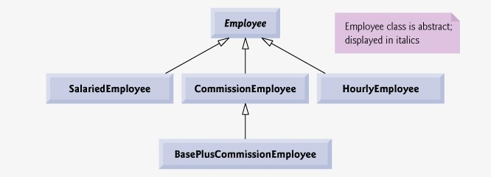
Polimorfismo

Slide 64
Polimorfismo
Dada a hierarquia estabelecida e a necessidade de polimorfismo:
  Os getters e setters da classe base serão métodos concretos;
  O método print será um método virtual
    Terá implementação, mas opcionalmente poderá ser sobrescrito pelas classes derivadas.
  O método earnings será um método virtual puro
    Não terá implementação e obrigatoriamente será sobrescrito pelas classes derivadas.
  As classes derivadas definem seus próprios atributos e respectivos getters e setters.

Slide 65
Polimorfismo

Slide 66
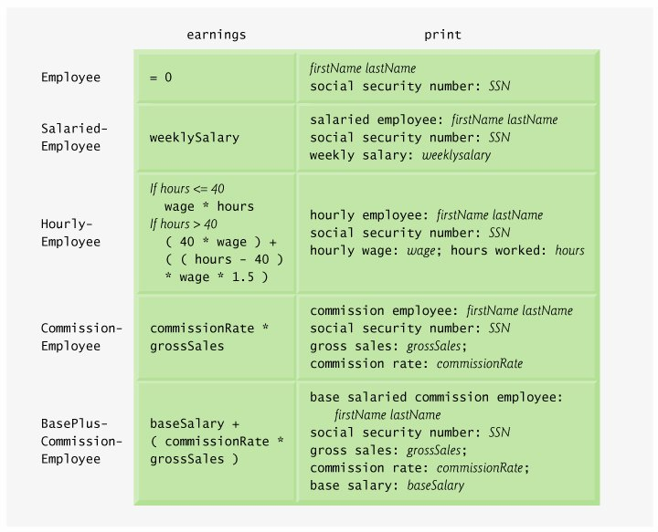
Polimorfismo

Slide 67
Driver Polimorfismo
#include <iostream>
#include <iomanip>
#include <vector>
using namespace std;
// inclui definições de classes na hierarquia Employee
#include "Employee.h"
#include "SalariedEmployee.h"
#include "HourlyEmployee.h"
#include "CommissionEmployee.h"
#include "BasePlusCommissionEmployee.h"
void virtualViaPointer( const Employee * const ); // protótipo
void virtualViaReference( const Employee & ); // protótipo
int main()
{
// configura a formatação de saída de ponto flutuante
cout << fixed << setprecision( 2 );

Slide 68
Driver Polimorfismo
// cria objetos da classe derivada
SalariedEmployee salariedEmployee("John", "Smith", "111-11-1111", 800 );
HourlyEmployee hourlyEmployee("Karen", "Price", "222-22-2222", 16.75, 40 );
CommissionEmployee commissionEmployee("Sue", "Jones", "333-33-3333", 10000, .06 );
BasePlusCommissionEmployee basePlusCommissionEmployee("Bob", "Lewis", "444-44- 4444", 5000, .04, 300 );
cout << "Employees processed individually using static binding:\n\n";
// gera saída de informações e rendimentos dos Employees com vinculação estática
salariedEmployee.print();
cout << "\nearned $" << salariedEmployee.earnings() << "\n\n";
hourlyEmployee.print();
cout << "\nearned $" << hourlyEmployee.earnings() << "\n\n";
commissionEmployee.print();
cout << "\nearned $" << commissionEmployee.earnings() << "\n\n";
basePlusCommissionEmployee.print();
cout << "\nearned $" << basePlusCommissionEmployee.earnings() << "\n\n";

Slide 69
Driver Polimorfismo
// cria um vector a partir dos quatro ponteiros da classe básica
vector < Employee * > employees( 4 );
// inicializa o vector com Employees
employees[ 0 ] = &salariedEmployee;
employees[ 1 ] = &hourlyEmployee;
employees[ 2 ] = &commissionEmployee;
employees[ 3 ] = &basePlusCommissionEmployee;
cout << "Employees processed polymorphically via dynamic binding:\n\n";
// chama virtualViaPointer para imprimir informações e rendimentos
// de cada Employee utilizando vinculação dinâmica
cout << "Virtual function calls made off base-class pointers:\n\n";
for ( size_t i = 0; i < employees.size(); i++ )
virtualViaPointer( employees[ i ] );

Slide 70
Driver Polimorfismo
// chama virtualViaReference para imprimir informações
// de cada Employee utilizando vinculação dinâmica
cout << "Virtual function calls made off base-class references:\n\n";
for ( size_t i = 0; i < employees.size(); i++ )
virtualViaReference( *employees[ i ] ); // observe o desreferenciamento
return 0;
}

Slide 71
Driver Polimorfismo
// chama funções print e earnings virtual de Employee a partir de um
// ponteiro de classe básica utilizando vinculação dinâmica
void virtualViaPointer( const Employee * const baseClassPtr )
{
baseClassPtr->print();
cout << "\nearned $" << baseClassPtr->earnings() << "\n\n";
}
// chama funções print e earnings virtual de Employee a partir de um
// referência de classe básica utilizando vinculação dinâmica
void virtualViaReference( const Employee &baseClassRef )
{
baseClassRef.print();
cout << "\nearned $" << baseClassRef.earnings() << "\n\n";
}

Slide 72
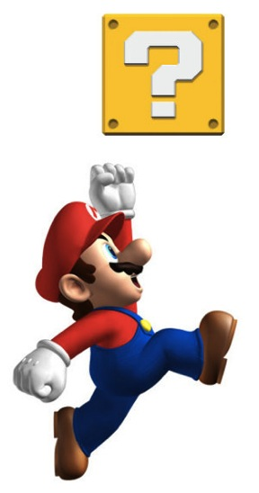
Continua na próxima aula...

Slide 73
Conversão de tipos

Slide 74
Conversão de Tipos
Como já vimos em outros cursos, é possível realizar a conversão entre tipos (cast)
A linguagem C++ nos fornece operadores para realizar conversão inclusive entre objetos polimórficos;
Vejamos alguns operadores/classes
  dynamic_cast<>;
  typeid().
short a = 2000; float b; b = a; | short a = 2000; float b; b =(int) a;

Slide 75
Conversão de Tipos
O operador dynamic_cast<> é utilizado para converter tipos em tempo de execução
  Uso somente em ponteiros ou referências.
Quando a classe é polimórfica, é realizada uma checagem
  Para determinar se o cast resulta em um objeto totalmente preenchido (válido) ou não.
Pode ser necessário ativar a opção “Run Time Type Info (RTTI)” do compilador;
  No g++ é habilitado por padrão.

Slide 76
dynamic_cast<>
class Base { };
class Derivada: public Base { };
int main()
{
Base b; Base* pb;
Derivada d; Derivada* pd;
pb = dynamic_cast<Base*>(&d); // ok: derivada-para-base
pd = dynamic_cast<Derivada*>(&b); // erro de compilação:
//base-para derivada //só funciona se a base for polimórfica
return 0;
}

Slide 77
dynamic_cast<>
Se a classe base não é polimórfica, não é possível realizar uma conversão base-derivada;
Quando a classe base é polimórfica, o dynamic_cast<> realiza uma checagem durante o tempo de execução para verificar se o resultado da operação é um objeto completo.

Slide 78
Downcasting
Downcasting (ou refinamento de tipo) é a operação de converter uma referência/ponteiro para a classe base em uma referência/ponteiro para uma de suas classes derivadas;
Só é possível de ser realizado quando uma variável da classe base contém um valor correspondente à uma variável de uma classe derivada.

Slide 79
Downcasting
#include <iostream>
#include <exception>
using namespace std;
class Base { virtual void dummy() {} };
class Derivada: public Base { int a; };
int main () {
try {
Base * pba = new Derivada;
Base * pbb = new Base;
Derivada * pd;
pd = dynamic_cast<Derivada*>(pba); //ok
if (pd==0)
cout << "Ponteiro nulo no primeiro cast" << endl;
pd = dynamic_cast<Derivada*>(pbb); //retorna nulo, base-para-derivada
if (pd==0)
cout << "Ponteiro nulo no segundo cast" << endl;
} catch (exception& e) {cout << "Exceção: " << e.what();}
return 0;
}

Slide 80
Conversão de Tipos
Note que o * dentro do dynamic_cast<> é devido ao uso de ponteiros
  Se estivéssemos utilizando referências, utilizaríamos &.
  pd = dynamic_cast<Derivada&>(pba);
Caso o cast não possa ser realizado, o operador retorna um ponteiro nulo;
Em casos de exceções durante o cast, a exceção bad_cast é lançada;
O operador também pode ser utilizado para converter qualquer ponteiro para void* e vice-versa.

Slide 81
Downcasting

Slide 82
Downcasting
int main()
{
DerivadaA obj1;
DerivadaB obj2;
Base* vetor[2];
vetor[0] = &obj1;
vetor[1] = &obj2;
for(int i= 0; i<2; i++)
vetor[i]->print();
//gera erro de compilação
for(int i= 0; i<2; i++)
vetor[i]->metodoExclusivo();
return 0;
}

Slide 83
Downcasting
int main()
{
DerivadaA obj1;
DerivadaB obj2;
Base* vetor[2];
vetor[0] = &obj1;
vetor[1] = &obj2;
for(int i= 0; i<2; i++)
{
vetor[i]->print();
//realiza o downcasting
DerivadaB* ptr= dynamic_cast<DerivadaB*> (vetor[i]);
if (ptr != 0)
ptr->metodoExclusivo();
}
return 0;
}

Slide 84
Conversão de Tipos
O operador typeid() (definido na classe typeinfo) é utilizado em situações nas quais queremos mais informações do que simplesmente verificar se um objeto é de uma determinada classe ou não
  Podemos determinar o tipo do resultado de uma expressão;
  Podemos compará-los;
  Podemos obter o nome da classe de um objeto ou o tipo de uma variável.

Slide 85
Conversão de Tipos
#include <iostream>
#include <typeinfo>
using namespace std;
int main () {
int * a,b;
a=0; b=0;
if (typeid(a) != typeid(b))
{
cout << "a e b são de tipos diferentes:\n";
cout << "a é: " << typeid(a).name() << '\n';
cout << "b é: " << typeid(b).name() << '\n';
}
return 0;
}

Slide 86
Saída
a e b são de tipos diferentes:
a é: int *
b é: int

Slide 87
Conversão de Tipos
Quando o typeid() é aplicado a classes polimórficas, o resultado é o tipo do objeto derivado mais “completo”.

Slide 88
typeid()
#include <iostream>
#include <typeinfo>
#include <exception>
using namespace std;
class Base { virtual void f(){} };
class Derivada : public Base {};
int main () {
try {
Base* a = new Base;
Base* b = new Derivada;
cout << "a é: " << typeid(a).name() << '\n';
cout << "b é: " << typeid(b).name() << '\n';
cout << "*a é: " << typeid(*a).name() << '\n';
cout << "*b é: " << typeid(*b).name() << '\n';
} catch (exception& e) { cout << "Exceção: " << e.what() << endl; }
return 0;
}

Slide 89
Saída
a é: class Base *
b é: class Base *
*a é: class Base
*b é: class Derivada

Slide 90
Conversão de Tipos
Outros operadores:
  const_cast<>;
  static_cast<>;
  reinterpret_cast<>.
Notes:
Const_cast: remove ou adiciona o caráter constante de um objeto, por exemplo para uso em métodos que só aceitam argumentos constantes/não constantes
Static_cast: para fazer cast entre não-ponteiros
Reinterpre_cast: força a reinterpretação de um ponteiro como sendo outro, mesmo de classes não relacionadas, o que pode gerar erros e instabilidade.

Slide 91
Destrutores Virtuais

Slide 92
Destrutores Virtuais
O uso de polimorfismo pode trazer um problema em relação a destrutores (como vimos até agora):
  Temos um objeto derivado alocado dinamicamente;
  Temos um ponteiro base que aponta para o nosso objeto;
  Aplicamos o operador delete ao ponteiro base;
  O comportamento é indefinido!

Slide 93
Destrutores Virtuais
A solução é criar um destrutor virtual na classe base
  Declarado com a palavra reservada virtual;
  Faz com que todos os destrutores derivados sejam virtuais também, mesmo com nomes diferentes!
  Desta forma, se o objeto é destruído pela aplicação do delete, o destrutor correto é invocado
    Comportamento polimórfico.
  Depois, como acontece em herança, os destrutores das classes base serão executados.

Slide 94
Destrutores Virtuais
Uma boa prática:
  Se uma classe é polimórfica, defina um destrutor virtual, mesmo que não pareça necessário;
  Classes derivadas podem conter destrutores, que deverão se chamados apropriadamente.
Um erro:
  Construtores não podem ser virtuais;
  É um erro de compilação.

Slide 95
Exemplo Completo

Slide 96
Exemplo Completo
Vamos considerar novamente a hierarquia de herança para quatro tipo de funcionários
  Processaremos o cálculo de salário polimorficamente
    Porém, caso o objeto processado represente um funcionário assalariado, lhe daremos um aumento de 10%, usando o setter adequado.

Slide 97
Exemplo Completo

Slide 98
Exemplo Completo
Criaremos uma classe base abstrata, que representará um funcionário genérico
  Nome, sobrenome e documento são os atributos;
  Getters e setters para cada um dos atributos.
  Um print para todos os atributos.
  Será uma classe base abstrata.
Teremos quatro classes derivadas, cada uma representando um tipo de funcionário
  A diferença se dá basicamente pela forma em que o pagamento é calculado (método earnings()).

Slide 99
Exemplo Completo
Dada a hierarquia estabelecida e a necessidade de polimorfismo:
  Os getters e setters da classe base serão métodos concretos;
  O método print será um método virtual
    Terá implementação, mas opcionalmente poderá ser sobrescrito pelas classes derivadas.
  O método earnings será um método virtual puro
    Não terá implementação e obrigatoriamente será sobrescrito pelas classes derivadas.
  As classes derivadas definem seus próprios atributos e respectivos getters e setters.

Slide 100
Exemplo Completo
Ver código polimorfismo_exemplo_completo.cpp

Slide 101
Perguntas?

Slide 102
Na próxima aula
Exceções
  try, throw e catch
  Modelo de Terminação
  Erros comuns
  Quando Utilizar Exceções?
  Classes de Exceções da Biblioteca Padrão

Slide 103

FIM

